Slide 1
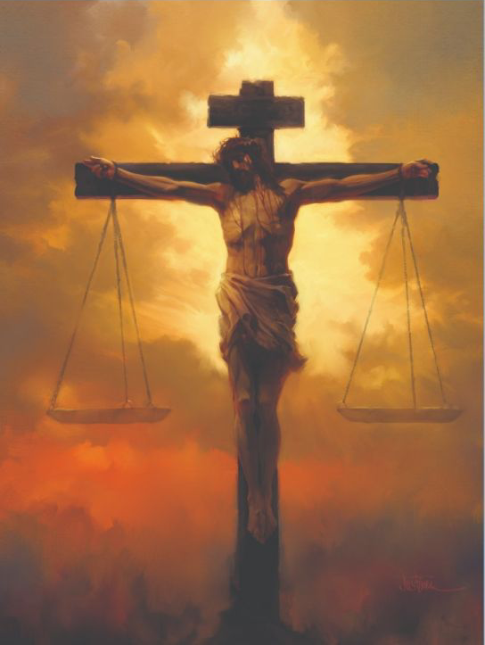

Slide 2
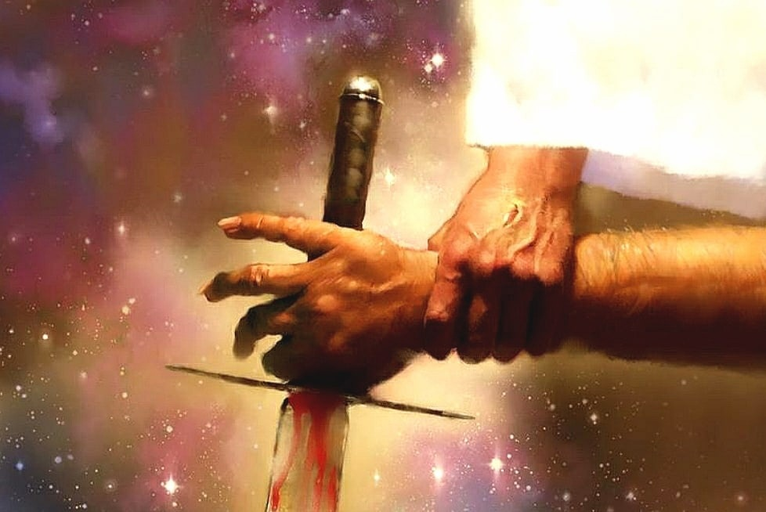
Para Memorizar
«Pero él, misericordioso, perdonaba la maldad y no los destruía; apartó muchas veces su ira y no despertó todo su enojo»
(Sal. 78: 38).

Slide 3
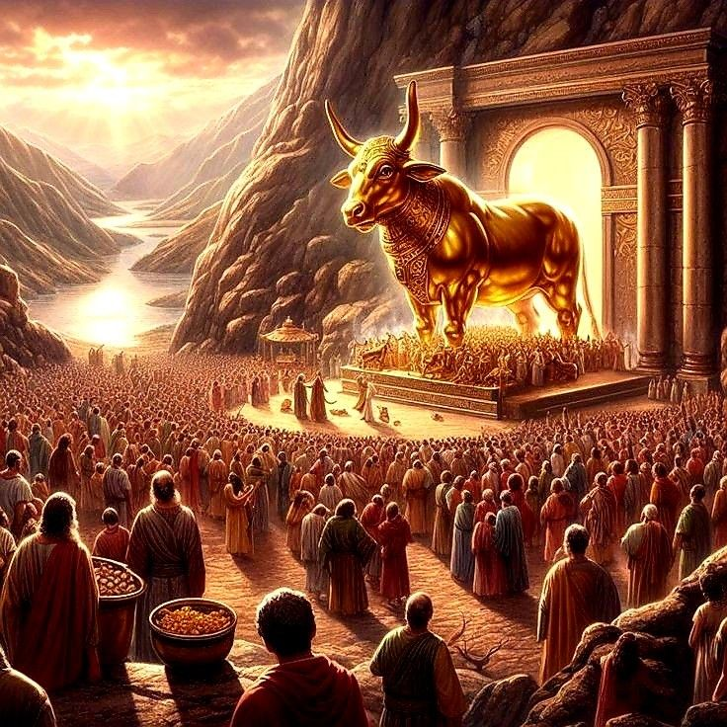
Enfoque del Estudio
Nuestro amoroso Dios se regocija en tener una relación de amor con sus criaturas. Texto clave: : Salmo 78:38; para el estudio de esta semana: Salmo 78; Mateo 21:12, 13; Juan 2:14, 15. La lección de esta semana destaca dos puntos básicos: 1) La ira de Dios es su respuesta santa y paciente al pecado; 2) La ira de Dios es una indignación amorosa y justa.
La respuesta de Dios al mal y la injusticia no es una iniciativa arbitraria, incontrolable o vengativa, sino que es siempre amorosa y firme. Su ira es una respuesta al pecado persistente que hace daño a su Creación. Como tal, es otra expresión de su amor, ya sea para castigar a los malvados por sus pecados o para liberar a su pueblo de las garras de ellos. En las Escrituras, la ira de Dios se entiende mejor en cada contexto donde aparece, como en el Salmo 78. A pesar de todas las señales y las maravillas realizadas por Dios en favor de su pueblo, este se olvidó de él y se volvió terco, rebelde e impenitente
La ira de Dios es vívidamente descrita en la Escritura como una indignación amorosa y justa en respuesta a la opresión y el sufrimiento de su pueblo. Dios interviene activamente para castigar el mal, ya que la bondad y el amor perfectos que siente por nosotros provocan en él una justa indignación al ver la injusticia y la maldad en el mundo. Su ira es la respuesta adecuada del amor contra el mal, que lastima, daña y destruye a sus amadas criaturas.

Slide 4
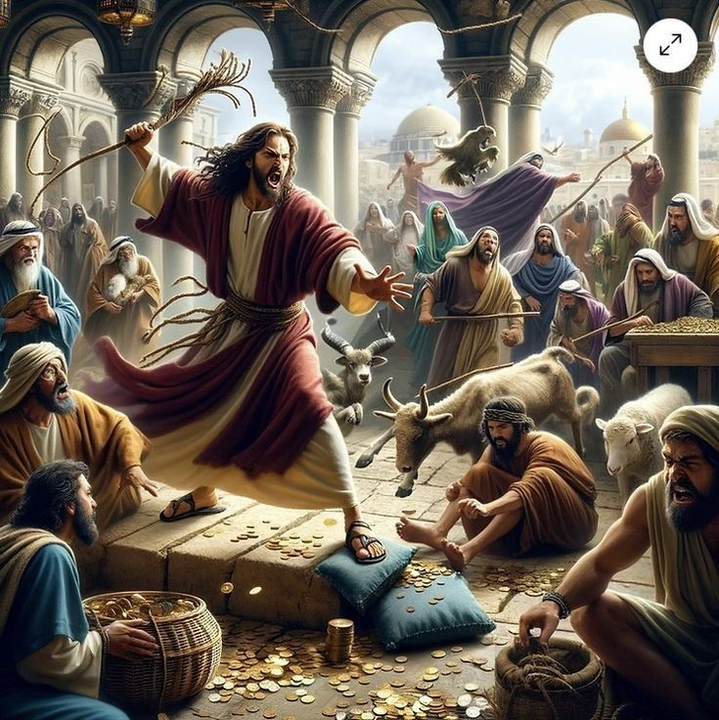
Sábado
Introducción a la Lección
I
maginemos a una madre que está observando a su hija de tres años mientras esta juega en un parque infantil. De pronto, un hombre adulto se acerca corriendo, tumba a la niña de un puñetazo y la patea repetidamente mientras ella yace en el suelo. Si fueras su madre, ¿no te enojarías? Esa ira se conoce como justa indignación: es la respuesta buena y apropiada del amor y la justicia contra el mal. Sin embargo, muchos piensan que el amor es incompatible con la ira. Es decir, afirman que, si Dios es amor, no debería airarse ni juzgarnos nunca. Aunque esta idea es popular, no es más que un mito, ya que no cuenta con apoyo bíblico.
La injusticia manifestada en la historia anterior palidece en comparación con la inmensa maldad perpetrada por los seres humanos en la historia, incluido el pueblo de Dios en los relatos bíblicos. Algunas de las atrocidades que cometió el pueblo de Israel incluían el sacrificio de niños y todo tipo de libertinaje, a veces mezclado con el culto religioso, lo cual significaba la profanación y la perversión de los medios destinados a la comunión del pueblo con Dios (ver 2 Crón. 33:6). Puesto que Dios ama intensamente, semejante maldad le provoca una ira intensa, pero siempre apropiada.
“Dios concede a los hombres un tiempo de gracia; pero existe un punto más allá del cual se agota la paciencia divina y se han de manifestar con seguridad los juicios de Dios. El Señor soporta durante mucho tiempo a los hombres y las ciudades, enviando misericordiosamente amonestaciones para salvarlos de la ira divina; pero llegará el momento en que ya no se oirán las súplicas de misericordia, y el elemento rebelde que continúe rechazando la luz de la verdad quedará raído, por efecto de la misericordia hacia él mismo y hacia aquellos que podrían, si no fuese así, sentir la influencia de su ejemplo” (Profetas y reyes, pp. 206, 207).

Slide 5
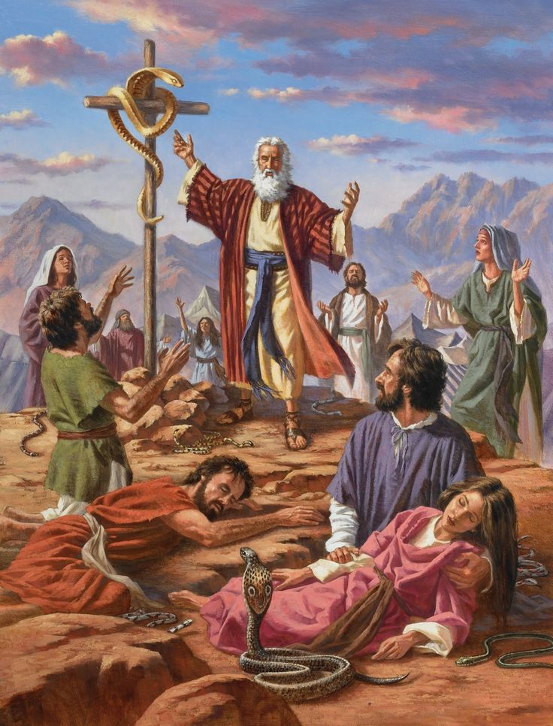
Domingo
AFLIGIDO POR EL MAL
“Pero él, misericordioso, perdonaba la maldad, y no los destruía; Y apartó muchas veces su ira, Y no despertó todo su enojo.” (Salmo 78: 38).
Lee Salmo 78. ¿Qué enseña este pasaje acerca de la respuesta de Dios a las repetidas rebeliones de su pueblo?
R. Que el amor y la justicia están indisolublemente ligado. La ira divina es la respuesta apropiada del amor contral el mal, porque el mal siempre hiere a alguien qie Dios ama.
Un mito común en relación con la ira de Dios es la opinión de que «el Dios del Antiguo Testamento» es un Dios de ira, mientras que «el Dios del Nuevo Testamento» es un Dios de amor. Sin embargo, tanto el Antiguo Testamento como el Nuevo enseñan continuamente que Dios es amor, que Dios es «compasivo y clemente, lento para la ira y grande en amor y fidelidad». Asimismo, el Antiguo Testamento subraya repetidamente que el amor de Dios «es para siempre» (Sal. 136:1). A lo largo de la Escritura, la Ley de Dios es un reflejo de su carácter de amor desinteresado. He allí la razón por la que el mayor mandamiento es: «Amarás a Jehová, tu Dios, de todo tu corazón, de toda tu alma y con todas tus fuerzas» (Deut. 6:5; Mat. 22:37); y el segundo es «amarás a tu prójimo como a ti mismo» (Lev. 19:18; Mat. 22:39).
“Dios está llamando constantemente al corazón humano, induciéndolo a reconocer su amor y su misericordia, y a aceptar su justicia en lugar de los principios del mal. De ese modo le ha suplicado a la humanidad en todas las épocas. En los días de Noé Cristo habló a los hombres por medio de un instrumento humano, y predicó a los que se hallaban en la esclavitud del pecado. Se presentó a Israel envuelto en una columna de nube de día y en una columna de fuego de noche. Él fue quien educó a aquella inmensa multitud en su peregrinar por el desierto». (Cada día con Dios, p. 276).
Reflexionemos: Seguramente te has airado alguna vez por el mal hecho a otros. ¿Cómo te ayuda esa emoción a comprender mejor la ira de Dios contra el mal?

Slide 6
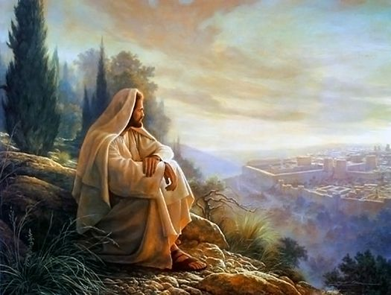
Lunes
DIOS ES LENTO EN AIRARSE
“Y oró a Jehová y dijo: Ahora, oh Jehová, ¿no es esto lo que yo decía estando aún en mi tierra? Por eso me apresuré a huir a Tarsis; porque sabía yo que tú eres Dios clemente y piadoso, tardo en enojarte, y de grande misericordia, y que te arrepientes del mal. ”. (Jonas 4: 2).
Considera la historia de Jonás y reflexiona acerca de su reacción ante el perdón compasivo de Dios para con los ninivitas en Jonás 4: 1 al 4. ¿Qué nos dice esto acerca de Jonás? (Ver también Mat. 10: 8).
R. Que tenia un corazón duro, que no quería que Dios mostrara misericordia a Ninive. Es por eso que nosotros debemos de aguardarnos de esta actitud, y estar dispuestos a mostrar misericordia a los demás.
Algunos piensan erróneamente que Dios (sobre todo en el Antiguo Testamento) está constantemente airado y que envía castigos continuamente. Sin embargo, las Escrituras enseñan que Dios es sumamente paciente y compasivo con su pueblo. El pueblo con el que Dios hizo pacto se rebeló repetidamente y perpetró horrendos males. Así, la Escritura describe a Dios como el padre fiel cuyos hijos se rebelan continuamente y el esposo devoto cuya esposa corre tras otros amantes. Sin embargo, Dios se enfrentó repetidamente a la infidelidad con una compasión longánime mucho más allá de cualquier expectativa razonable. Dios le envió profetas en repetidas ocasiones para llamarlo a que volviera a él, pero el pueblo se negó a ello
“El amor divino dirige sus más conmovedores llamamientos al corazón cuando nos pide que manifestemos la misma tierna compasión que Cristo mostró. Solamente el hombre que tiene un amor desinteresado por su hermano, ama verdaderamente a Dios. El verdadero cristiano no permitirá voluntariamente que un alma en peligro y necesidad camine desprevenida y desamparada. No podrá mantenerse apartado del que yerra, dejando que se hunda en la tristeza y desánimo, o que caiga en el campo de batalla de Satanás.” (Los hechos de los apóstoles, pp. 439, 440).
Reflexionemos: ¿Cómo puedes recordar mejor lo que Dios ha hecho por ti para que así seas más misericordioso con los demás en respuesta a la abundante gracia que Dios te ha mostrado?

Slide 7
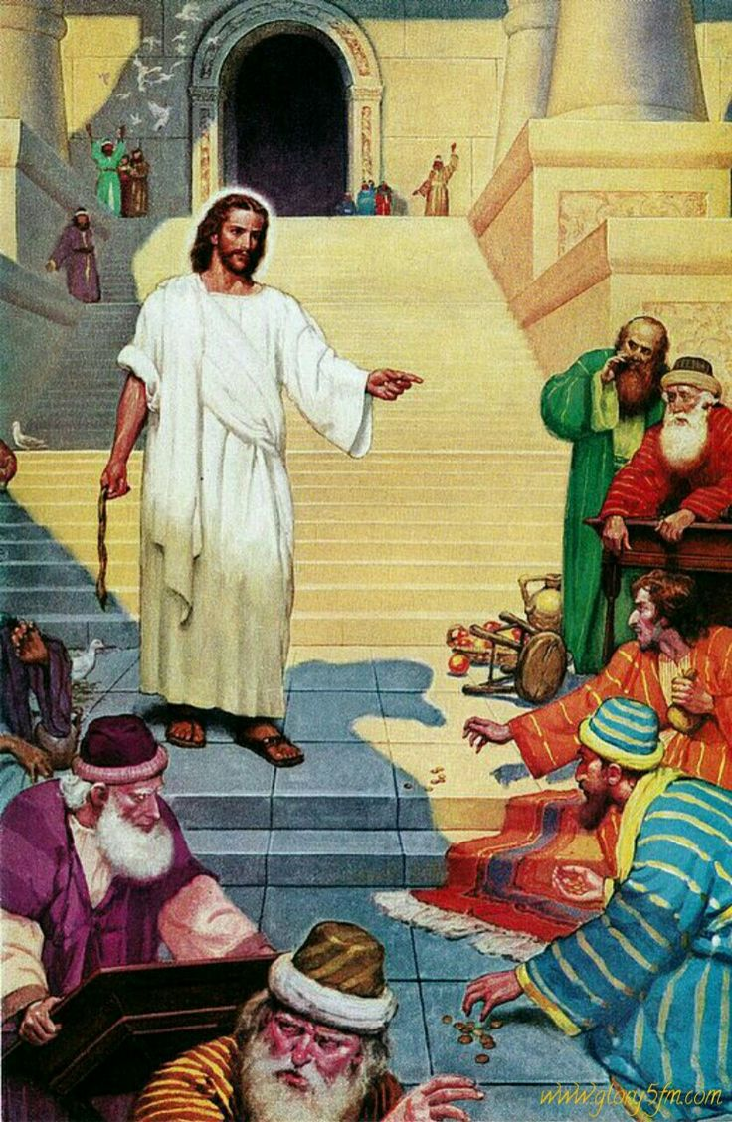
Martes
INDIGNACIÓN JUSTA
“Y haciendo un azote de cuerdas, echó fuera del templo a todos, y las ovejas y los bueyes; y esparció las monedas de los cambistas, y volcó las mesas;” (Juan 2: 15).
Lee Mateo 21: 12 y 13; y Juan 2: 14 y 15. ¿Qué nos dice la reacción de Jesús ante la forma indebida en que era utilizado el Templo acerca del enojo divino en respuesta al mal?
R. Jesús muestra el “celo piadoso” de la justa indignación contra quienes trataban el Templo de Dios como algo vulgar y lo habían convertido en una “cueva de ladrones” para aprovecharse de las viudas, los huérfanos y los pobres.
Dios detesta el mal, pero, a diferencia de los humanos, lo hace con perfecta pureza de corazón, motivado únicamente por el amor desinteresado. Precisamente porque Dios ama tan profundamente, la injusticia le provoca una ira intensa, pero siempre apropiada. La ira de Dios no es lo contrario del amor, sino que procede de su amor. En consecuencia, Cristo respondió con justa indignación cuando algunos utilizaron el Templo para oprimir a las personas (ver Mat. 21:13). En consonancia con ello y a lo largo de las Escrituras, los profetas anhelan que llegue el juicio de Dios porque finalmente traerá liberación a las víctimas del mal y la injusticia. El amor de Dios pospone y, cuando es coherente con la justicia, mitiga la ejecución del juicio, pero no lo anula. Lejos de anular la justicia y la rectitud, el amor de Dios las incluye.
“Es cierto que hay una indignación justificable, aun en los seguidores de Cristo. Cuando vemos que Dios es deshonrado y su servicio puesto en oprobio, cuando vemos al inocente oprimido, una justa indignación conmueve el alma. Un enojo tal, nacido de una moral sensible, no es pecado. Pero los que por cualquier supuesta provocación se sienten libres para ceder a la ira o al resentimiento, están abriendo el corazón a Satanás. La amargura y animosidad deben ser desterradas del alma si queremos estar en armonía con el cielo…» (El Deseado de todas las gentes, p. 277).
Reflexionemos: ¿Cómo podemos cuidarnos de justificar la ira egoísta como si fuera “justa indignación”? ¿Por qué es tan fácil cometer ese error y cómo podemos protegernos de esa trampa sutil pero real?

Slide 8
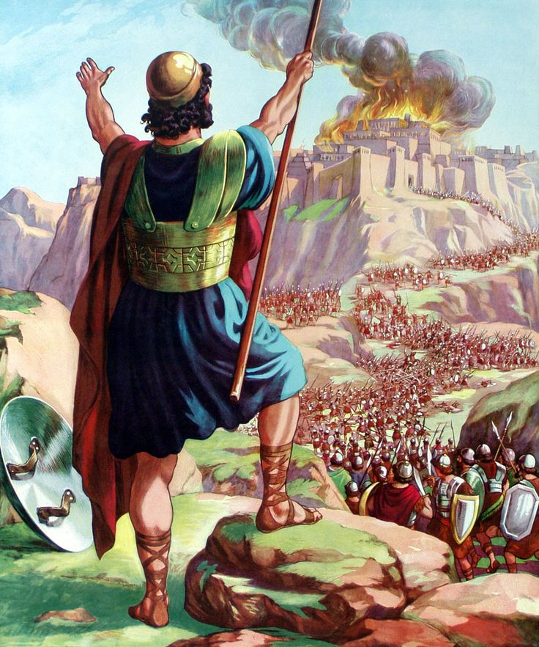
Miércoles
DIOS NO SE COMPLACE EN AFLIGIR
“Mas ellos hacían escarnio de los mensajeros de Dios, y menospreciaban sus palabras, burlándose de sus profetas, hasta que subió la ira de Jehová contra su pueblo, y no hubo ya remedio”. (2 Crón: 36: 16)
Lee Esdras 5: 12 y compáralo con Jeremías 51: 24, 25 y 44. ¿Qué enseñan estos textos acerca del juicio divino que sobrevino a Jerusalén por medio de los babilonios? (Ver también 2 Crón. 36: 16).
R. Dios agota todas los recursos para que su pueblo se vuelva a él, y cuando esto no sucede, es cuando Dios se aleja, pero esto ocurre después de que ya no hay remedio, su ira procede de su amor por todos y el deseo del bien final del universo.
Algunos creen que el amor es incompatible con la destrucción de los pecadores, y que debe conceder la vida eterna a todos, incluso a quienes rechazan definitivamente el amor de Dios. las Escrituras enfatizan que, aunque Dios «anhela ser misericordioso» y «será exaltado para compadecerse de ustedes» (Isa. 30:18), él «no da por inocente al culpable» (Éxo. 34:7). Finalmente, el amor exige actuar contra el mal. Dios está dispuesto a perdonar, pero no excluye la justicia. Si bien es cierto que Dios desea que todos acepten la salvación y hace todo lo posible para salvar a cada persona, desgraciadamente algunos deciden rechazar la provisión gratuita y plena de Dios (ver, por ejemplo, Dan. 12:2; Juan 3:18; 5:28, 29; 2 Tes. 1:7-10).
“Muy pocos se dan cuenta de la pecaminosidad del pecado; se halagan pensando que Dios es demasiado bueno para castigar al ofensor. Pero los casos de Miriam, Aarón, David y muchos otros demuestran que no es seguro pecar contra Dios de hecho, de palabra o incluso de pensamiento. Dios es un ser de amor y compasión infinitos, pero también se declara a sí mismo como un «fuego consumidor, un Dios celoso»” (Comentarios de Elena G. de White, en Seventh-day Adventist Bible Commentary, vol. 3, p. 1166).
Reflexionemos: ¿Cómo podemos aprender a reflejar el mismo tipo de “celos” positivos hacia los demás que Dios muestra hacia nosotros? ¿Cómo influye en tu comprensión de la ira divina el hecho de que Dios no desea condenar a nadie? Si Dios es lento en airarse, ¿no deberíamos ser más pacientes y magnánimos con los que nos rodean?

Slide 9
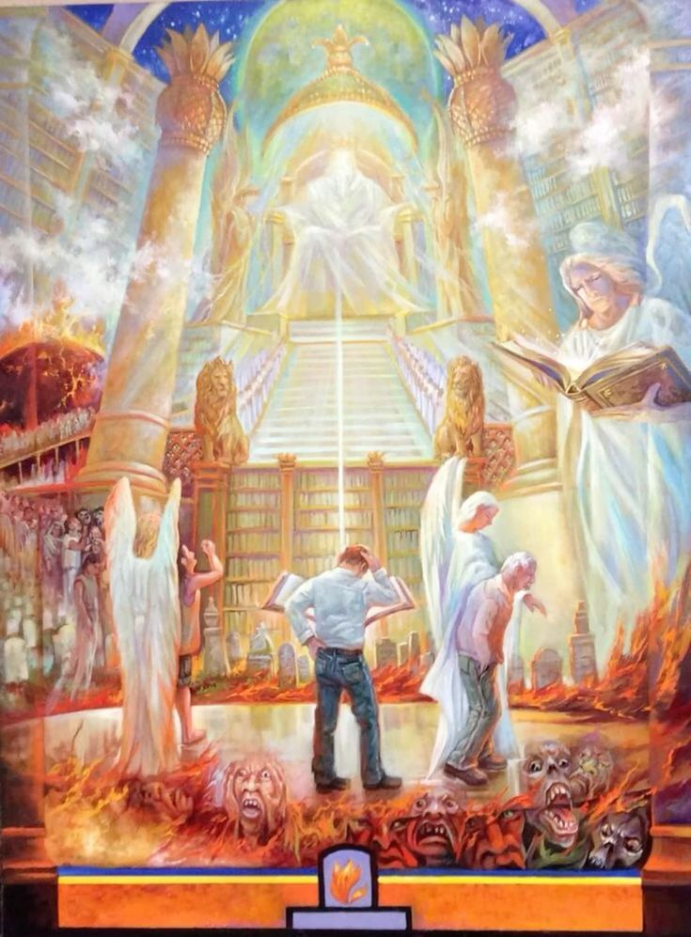
Jueves
MOSTRAR COMPASIÓN
“Mía es la venganza y la retribución; A su tiempo su pie resbalará, Porque el día de su aflicción está cerca no, Y lo que les está preparado se apresura.” (Deuteronomio 32: 35).
Lee Deuteronomio 32: 35; Proverbios 20: 22; 24: 29; Romanos 12: 17 a 21; y Hebreos 10: 30. ¿Cómo nos protegen estos textos contra la tentación de vengarnos?
R. En que Dios toma en sus manos la venganza del daño que le hacen a su pueblo. Ya que la justicia de Dios es perfecta.
Algunos creen que el amor es incompatible con la destrucción de los pecadores, y que debe conceder la vida eterna a todos, incluso a quienes rechazan definitivamente el amor de Dios. Sin embargo, este punto de vista es contrario a numerosas afirmaciones bíblicas. Por un lado, las Escrituras enfatizan que, aunque Dios «anhela ser misericordioso» y «será exaltado para compadecerse de ustedes» (Isa. 30:18), él «no da por inocente al culpable» (Éxo. 34:7). Finalmente, el amor exige actuar contra el mal. Dios está dispuesto a perdonar, pero no excluye la justicia. Si bien es cierto que Dios desea que todos acepten la salvación y hace todo lo posible para salvar a cada persona, desgraciadamente algunos deciden rechazar la provisión gratuita y plena de Dios (ver, por ejemplo, Dan. 12:2; Juan 3:18; 5:28, 29; 2 Tes. 1:7-10).
“Jesús no podía equivocarse; pero el juicio humano es erróneo y puede equivocarse. Los hombres pueden juzgar mal los motivos; pueden ser engañados por las apariencias, y cuando piensan que están haciendo lo correcto al reprender el mal, pueden ir demasiado lejos, censurar demasiado severamente, y herir donde deseaban sanar; o pueden ejercer la simpatía imprudentemente, y, en su ignorancia, contrarrestar la reprensión que es merecida y oportuna.” (The Signs of the Times, 3 de marzo, 1887).
Reflexionemos: ¿De qué manera la expiación de Cristo ha preservado la justicia a la vez que nos ha librado de la ira? Puesto que se ha hecho esa provisión para cada uno de nosotros a pesar de nuestros defectos, ¿cuánto más misericordiosos deberíamos ser con los demás?

Slide 10
PARA ESTUDIAR Y MEDITAR
La lección de esta semana destaco dos puntos básicos: 1) La ira de Dios es su respuesta santa y paciente al pecado; 2) La ira de Dios es una indignación amorosa y justa.
Algunas personas desearían vivir para siempre separados de Dios; es decir, seguir por la eternidad con su vida actual cargada de vicios y «placeres». No se dan cuenta de que tal cosa significaría una existencia interminablemente infeliz y que solo siguen vivos por la gracia de Dios. Él no condenará a los tales a una miseria sin fin, sino que hará por ellos lo más amoroso, que es poner fin a la existencia miserable de quienes finalmente rechacen su amor. Dado que Dios se compromete a respetar el libre albedrío humano para recibir o rechazar su amor, no hay nada más que él pueda hacer por quienes rechacen finalmente cualquier conexión con el amor (ver Isa. 5:1-4).
En resumen: Dios siempre actúa con justicia (Gén. 18; Deut. 32:4). Dios no aflige voluntariamente (Lam. 3:33). La ejecución del juicio es siempre un último recurso, precedido por una advertencia y una vía de escape. Dios es amor y no desea que nadie muera (2 Ped. 3:9; Eze. 33:11), por eso no permitirá que el mal continúe para siempre. El amor debe poner fin al mal, y eso es lo que Dios hará. Mientras tanto, podemos confiar en que él es amor y que ama a todos. Si Dios no ejecutara finalmente su juicio contra el mal, el mundo quedaría en un estado indefinido de degradación, en detrimento de toda la Creación.

